Slide 1
Base de Datos
Hugo Mora
Kevyn Vera
Patricio Piguave

Slide 2
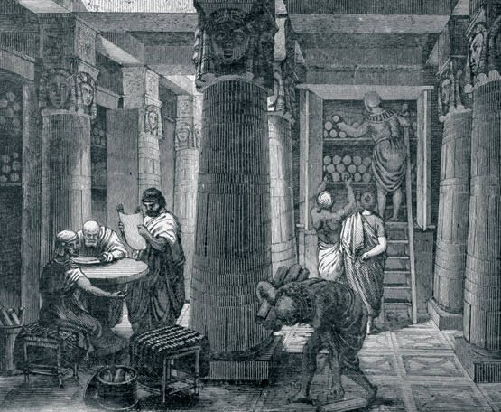
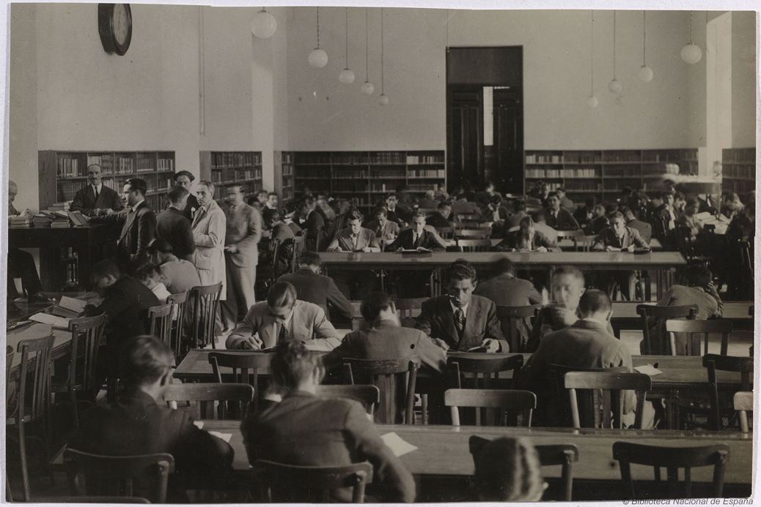
Orígenes de la base de datos

Slide 3
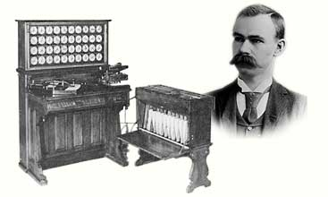
Herman Hollerith (Buffalo, Nueva York, 29 de febrero de 1860 — 17 de noviembre de 1929)
Máquina automática de tarjetas perforadas (1884)

Slide 4
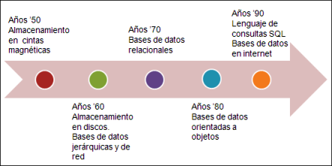
Línea de tiempo

Slide 5
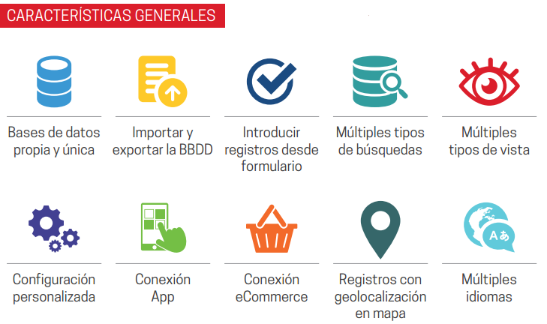
Características de una base de datos

Slide 6
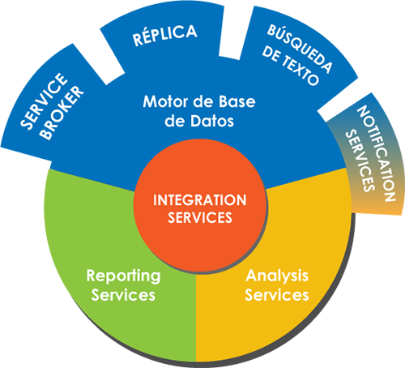
Motores de una base de datos

Slide 7
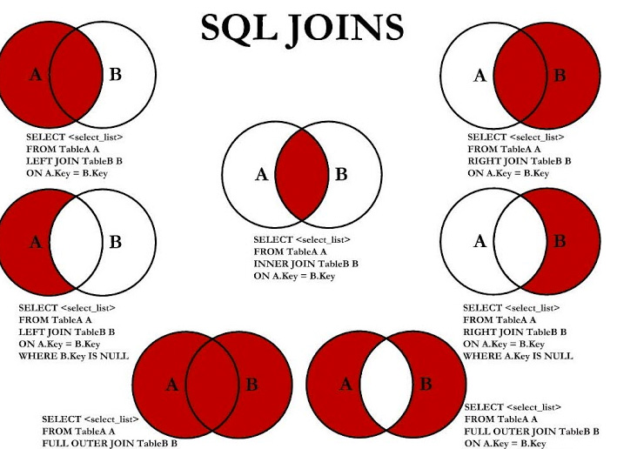
Teoría de conjunto

Slide 8

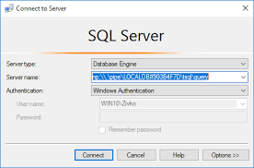
SQL SERVER – BASE DE DATOS

Slide 9
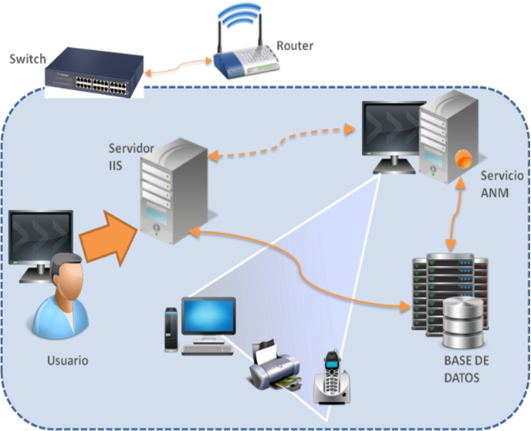
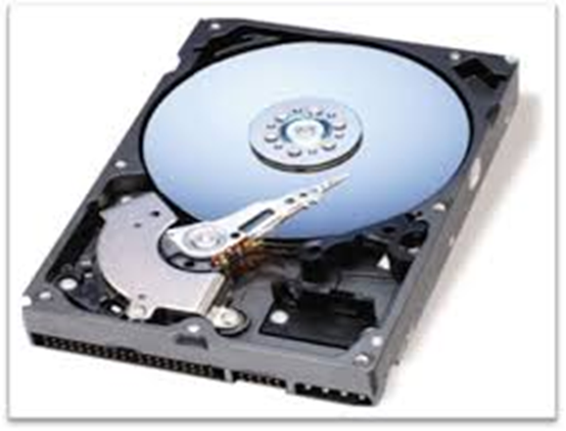
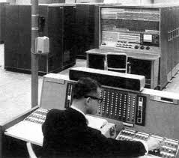
La Historia de Base de Datos – El Antes y Ahora.
Soportes magnéticos | CODASYL (Edgar Codd)
Evolución

Slide 10
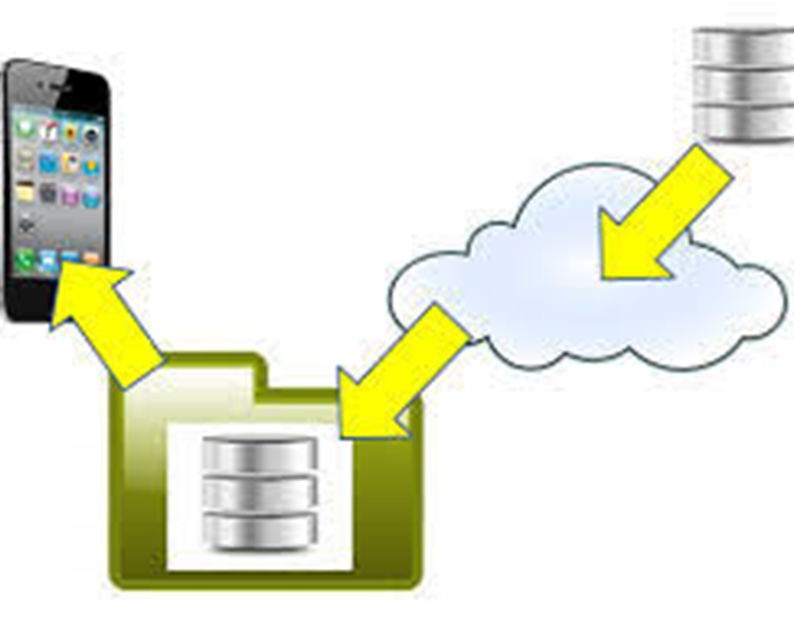
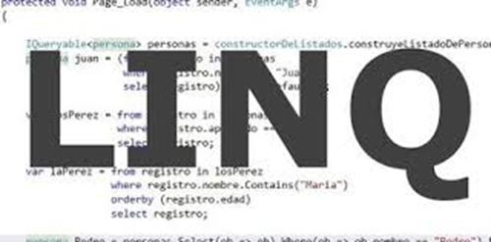
La Historia de Base de Datos – El Futuro
Base de Datos Móviles
Language Integrated Query

Slide 11
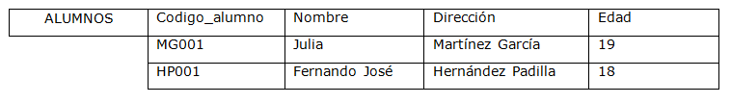
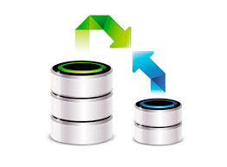


Características de una base de datos
Independencia | Redundancia | Integridad | Seguridad | Recuperación

Slide 12
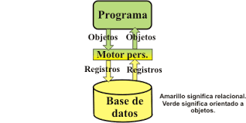
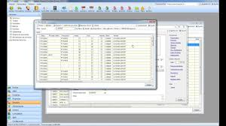
Cómo trabajan?
Motor (Crea, Aplica y Proporciona)
Software (Organiza y Ayuda)

Slide 13

Historia
1880
Creación de la maquina perforadora
1950
Se inicia el uso de las cintas magnéticas
Los discos duro remplazan las cintas magnéticas
1960
Se crearon aplicaciones informáticas para contabilidad
1965
Se inicia con el concepto de base de datos
Uso de grandes bases de datos interrelacionados
1970
Sistema de base de datos relacionales llamados System R (Oracle)
Bases de datos en red, terminales conectadas a la red
1980
comercialización de los sistemas relacionales. Tablas (SQL)
Actualmente Sql (Relacionales ) y NoSql (Conjunto de tipos de base de datos)
1990
Investigacion a las bases de datos orientadas a objetos
Creacion del World Wide Web, a finales de esta década, con el que se facilitaría la consulta a la base de datos.

Slide 14
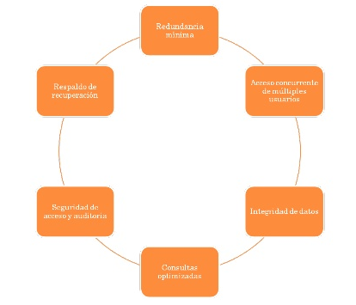
Características
Entre las principales características de los sistemas de base de datos podemos mencionar:
Concurrencia
Integridad
Recuperación
Seguridad

Slide 15
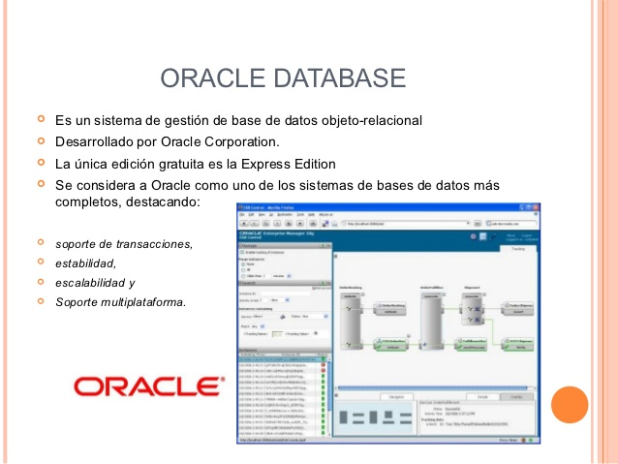
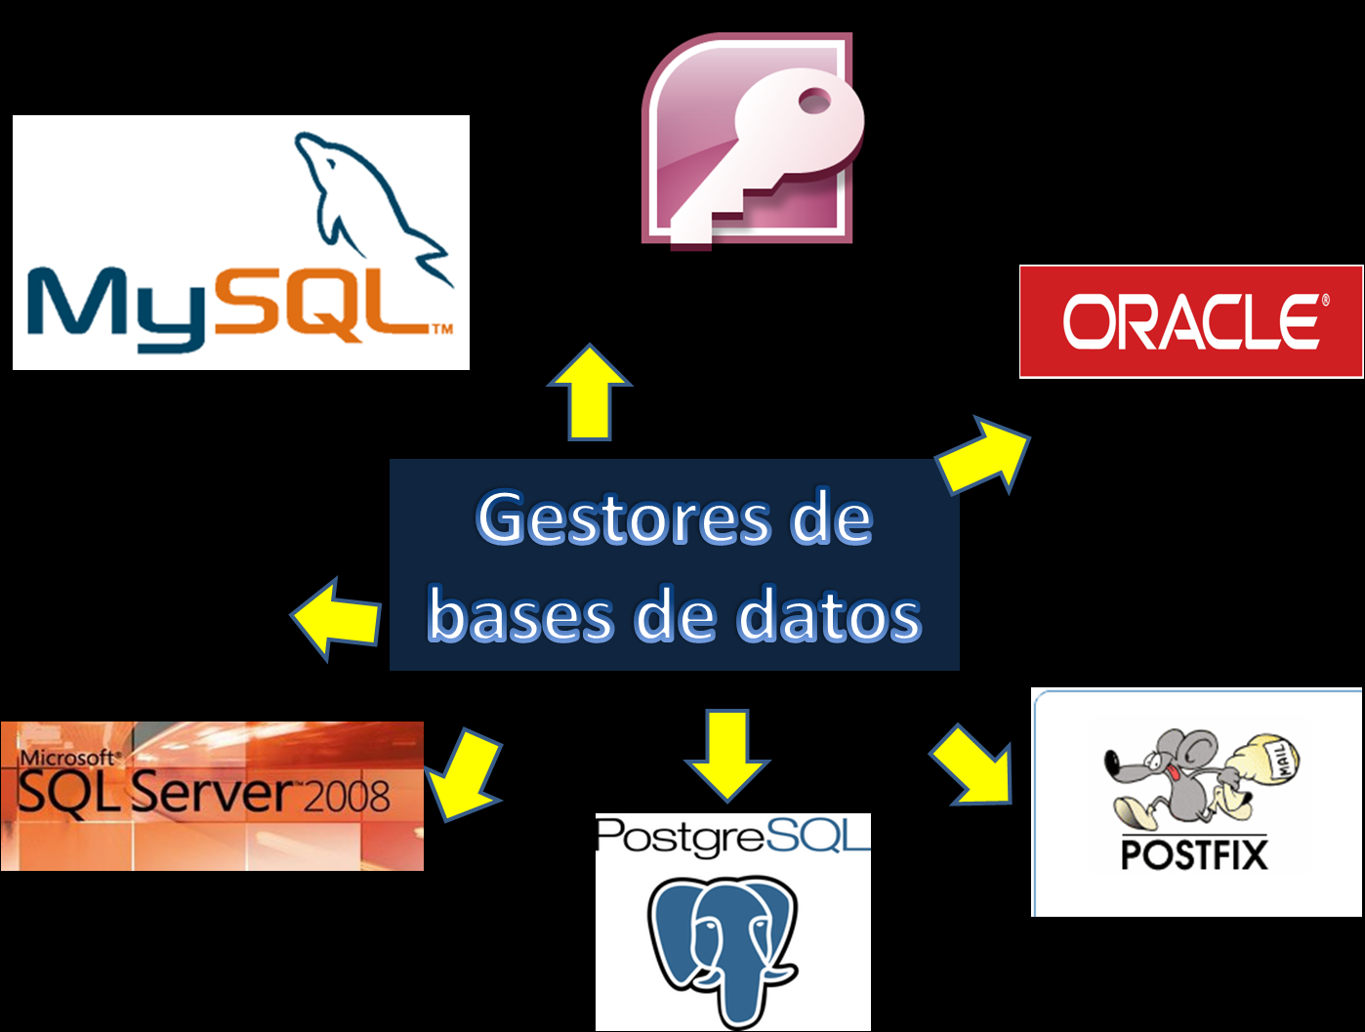
Motores de base de datos
Motor de base de datos es el servicio principal para almacenar, procesar y proteger los datos. El Motor de base de datos proporciona acceso controlado y procesamiento de transacciones rápido para cumplir con los requisitos de las aplicaciones consumidoras de datos más exigentes.
Se llama motor, a las herramientas que permiten comunicarse con la base de datos, ejecutan los procesos sobre las tablas y mantienen la integridad de los datos. El motor es quien interpreta y ejecuta las consultas, mantiene los índices, etc.

Slide 16
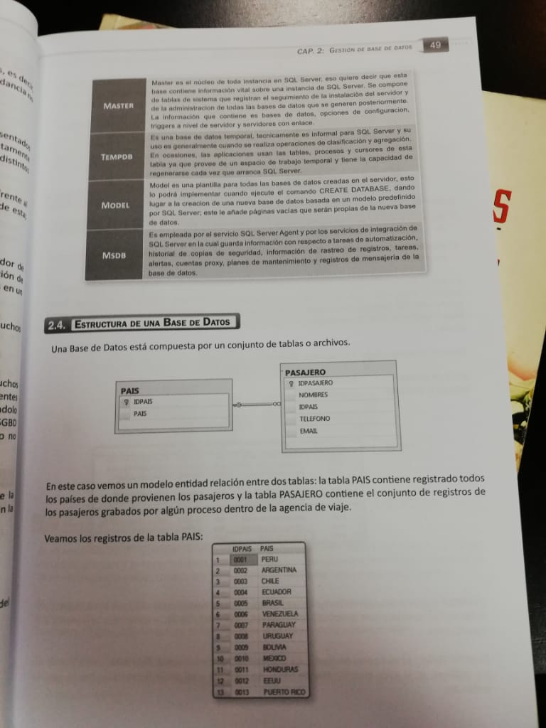
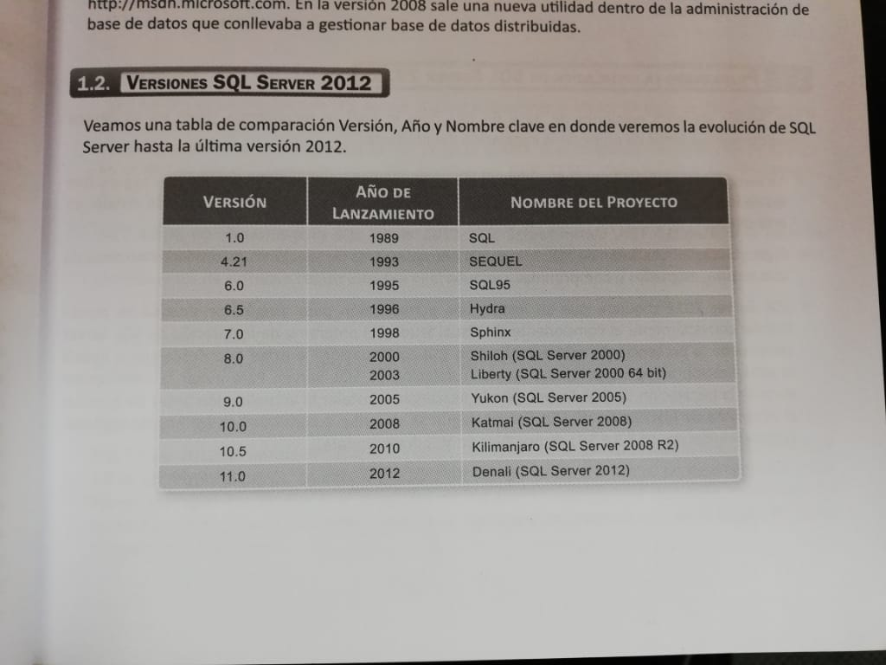
Anexos

Slide 17
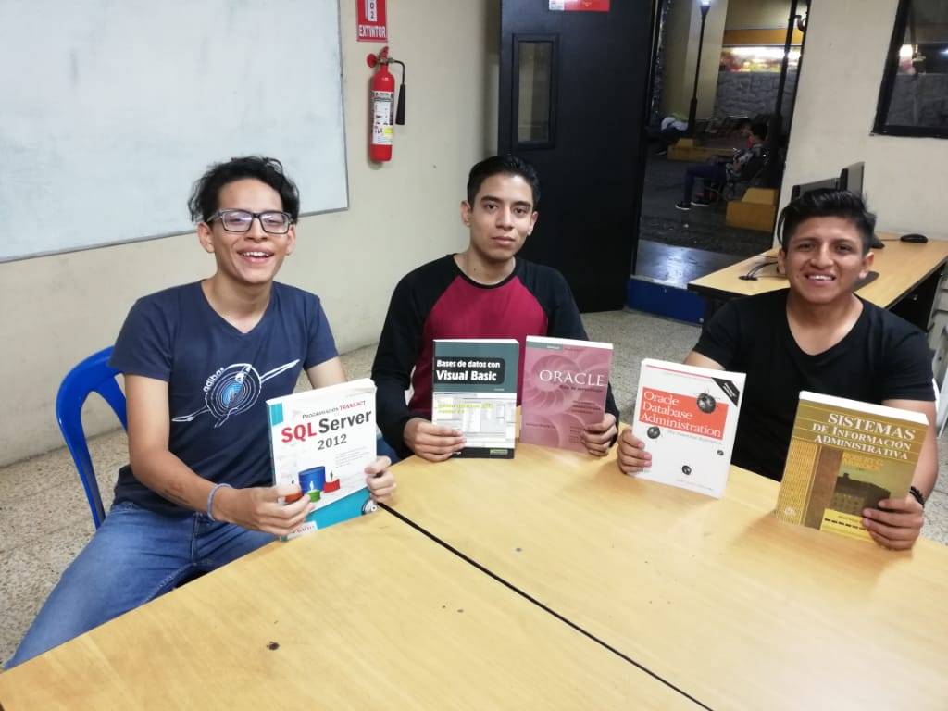
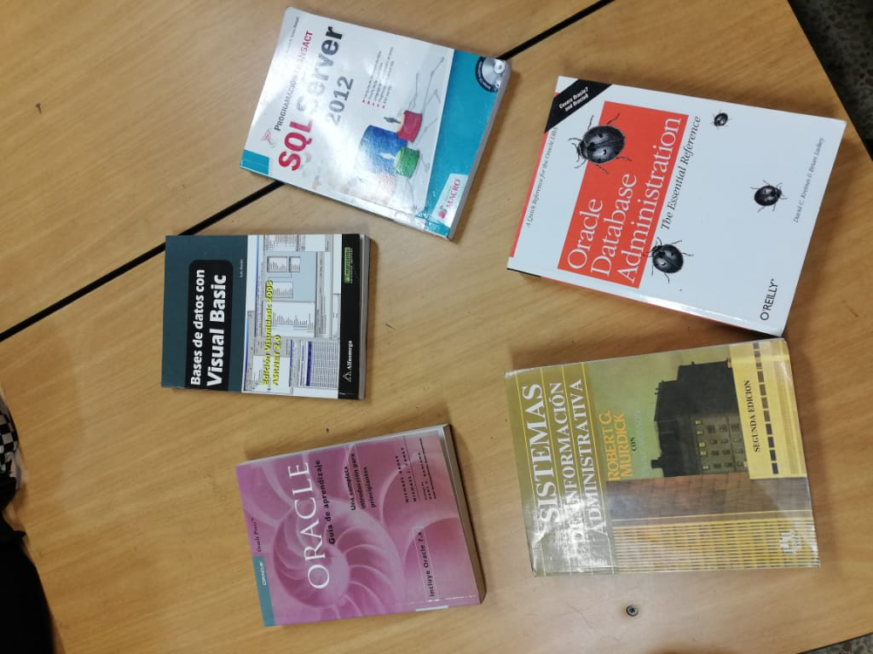
Anexos

